Slide 1
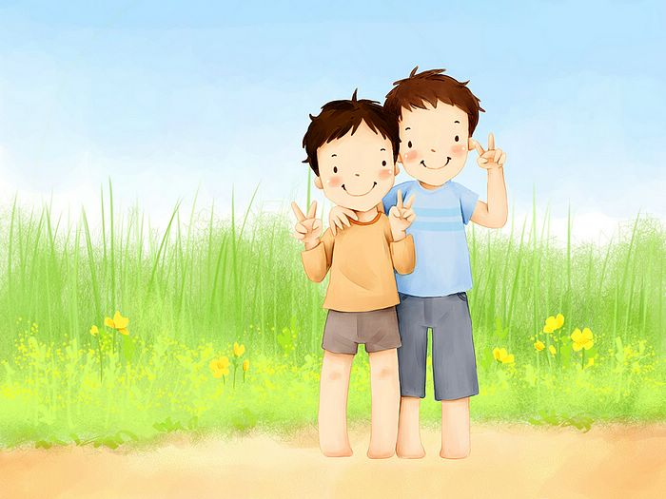
我的好朋友

Slide 2
生词
你知道这些字的偏旁部首吗？
趣 勤 善 责
忠 戴 辫 貌
特 点 观 镜

Slide 3
关于一个人的性格
你可以说一个人：
我们可以想想， 在你喜欢的电影/电视里， 有什么人有这种性格？
开朗（kai1 lang3 )： outgoing; happy;
乐观
很好/容易相处（be with)
幽默
温柔
脾气(temper)好/急
浪漫
自私 ：selfish, self-centered

Slide 4
关于一个人的品质
我们可以想想， 在你喜欢的电影/电视里， 有什么人有这种品质？
诚实 勤劳
细心体贴 乐观
善良 关心别人
有责任心 真诚
忠实 自私
不懂事 没有礼貌

Slide 5
关于一个人的特点
我们可以想想， 在你喜欢的电影/电视里， 有什么人有这种特点？
聪明 幽默 兴趣广泛
精力充沛 （jing1 li4 chong1 pei4, energetic)
懒 话很多
骄傲（jiao1 ao4, arrogant)

Slide 6
关于一个人的相貌
男生可以说很帅， 女生说很漂亮
个子： 高/矮， 中等
身材： 胖 瘦 苗条 健美
头发的长短和颜色：梳什么样的辫子
皮肤（pi2 fu1: skin) 的颜色
脸-方，圆， 长， 尖 （jian1, pointy)
眼睛的大小和颜色
鼻子， 嘴。。

Slide 7
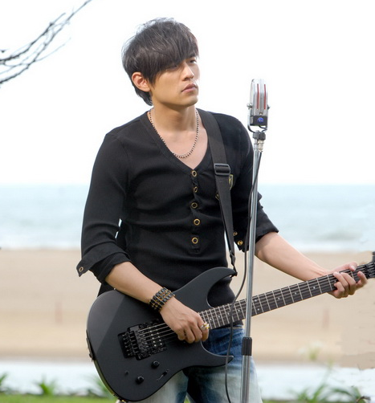
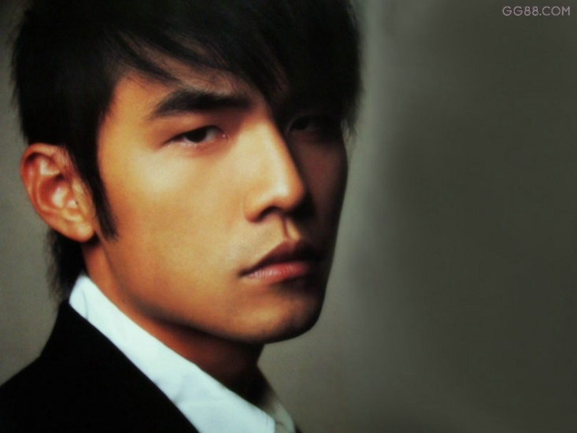
说说这个人长的怎么样吧？

Slide 8
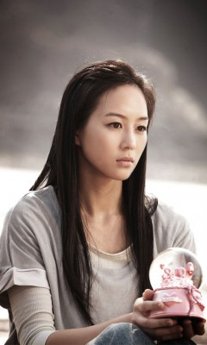
说说这两个人的样子吧？

Slide 9
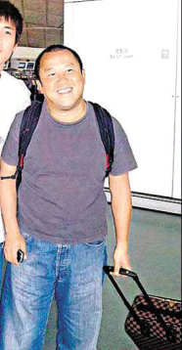
肥姐和曾哥

Slide 10
语法-写人的存现句
他穿着一件深蓝色衬衫，戴着一副眼镜。
那个女孩子很高，圆圆的脸上长着一双又大又黑的漂亮眼睛。
她左手拿着一本书，右手拿着一杯咖啡。
李友头发很长，常常梳着两个辫子 。

Slide 11
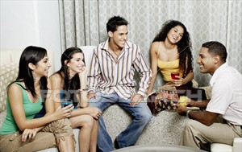
请你选一个人说说他/她的样子

Slide 12
语法-转折
关联词语（conjunctions）
虽然。。。 可是。。。
他们虽然兴趣不一样，可是还是聊得很高兴。
。。。却（often with emphatic effect）。。。
小高让我打扫房间，自己却睡觉了。
尽管。。。但是也/还。。
妈妈尽管工作很忙，但还是每天都去送小张上下学
尽管今天我病了，但还是把功课做完了才睡觉。

Slide 13
功课

